Slide 1
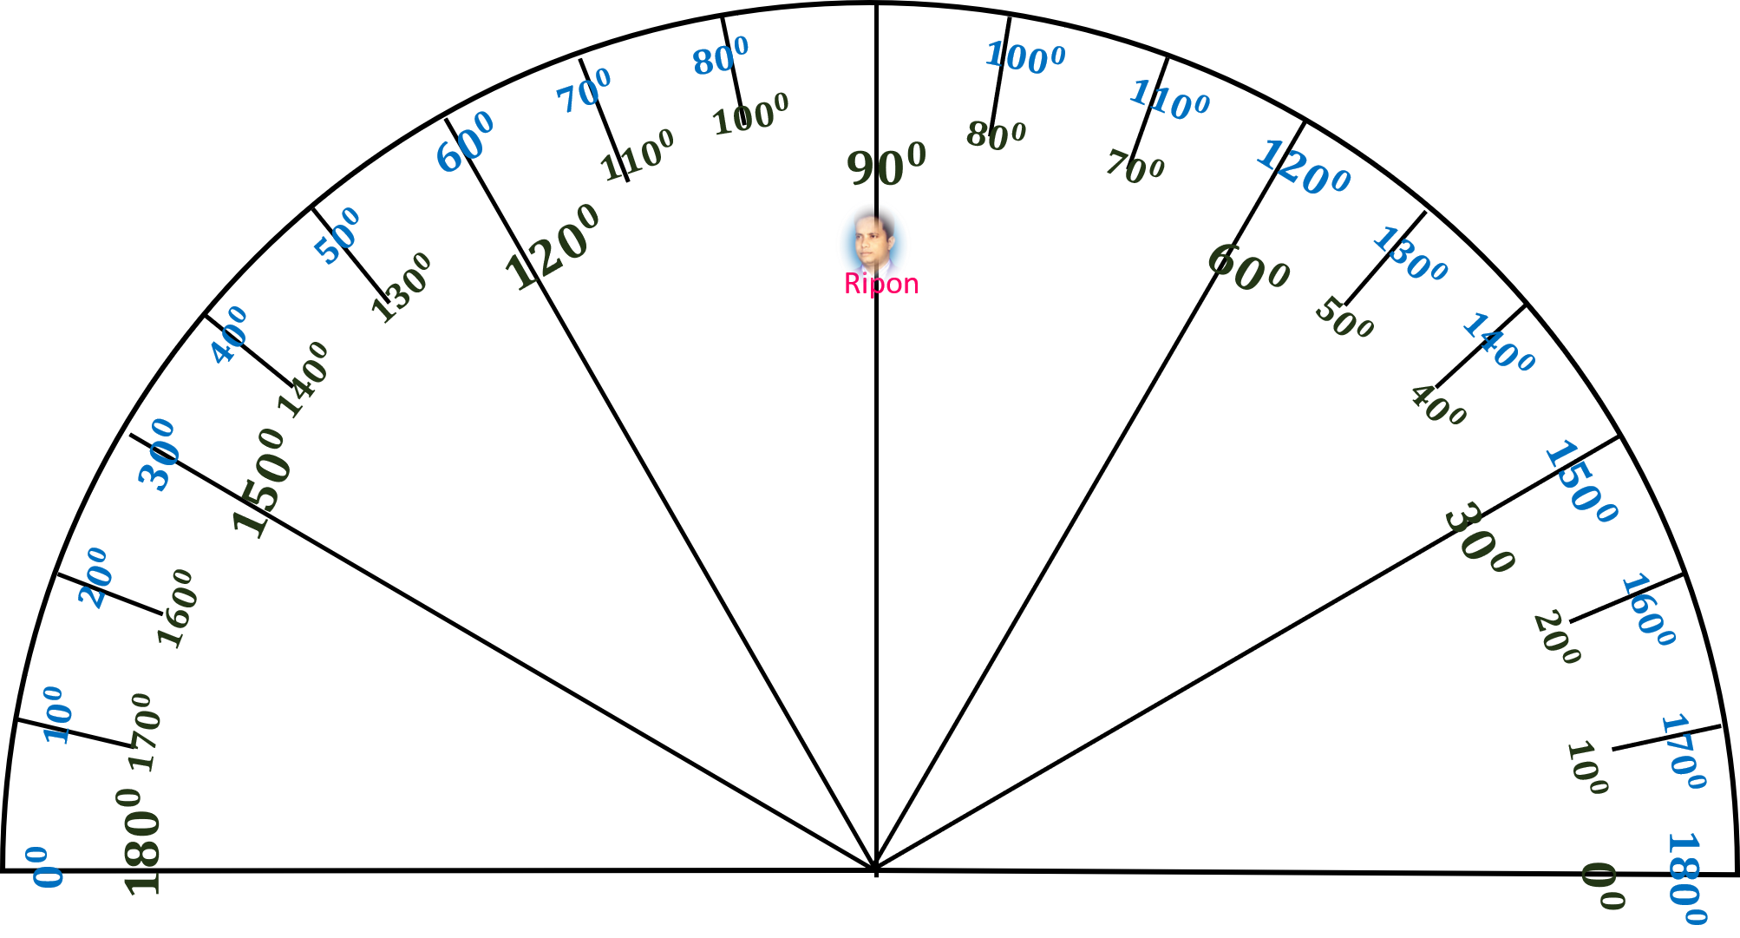
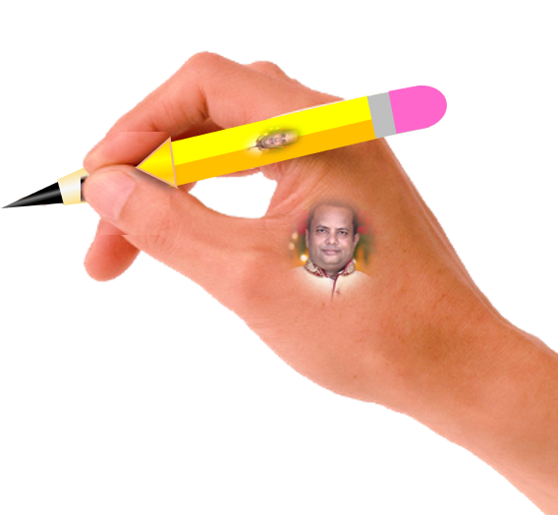
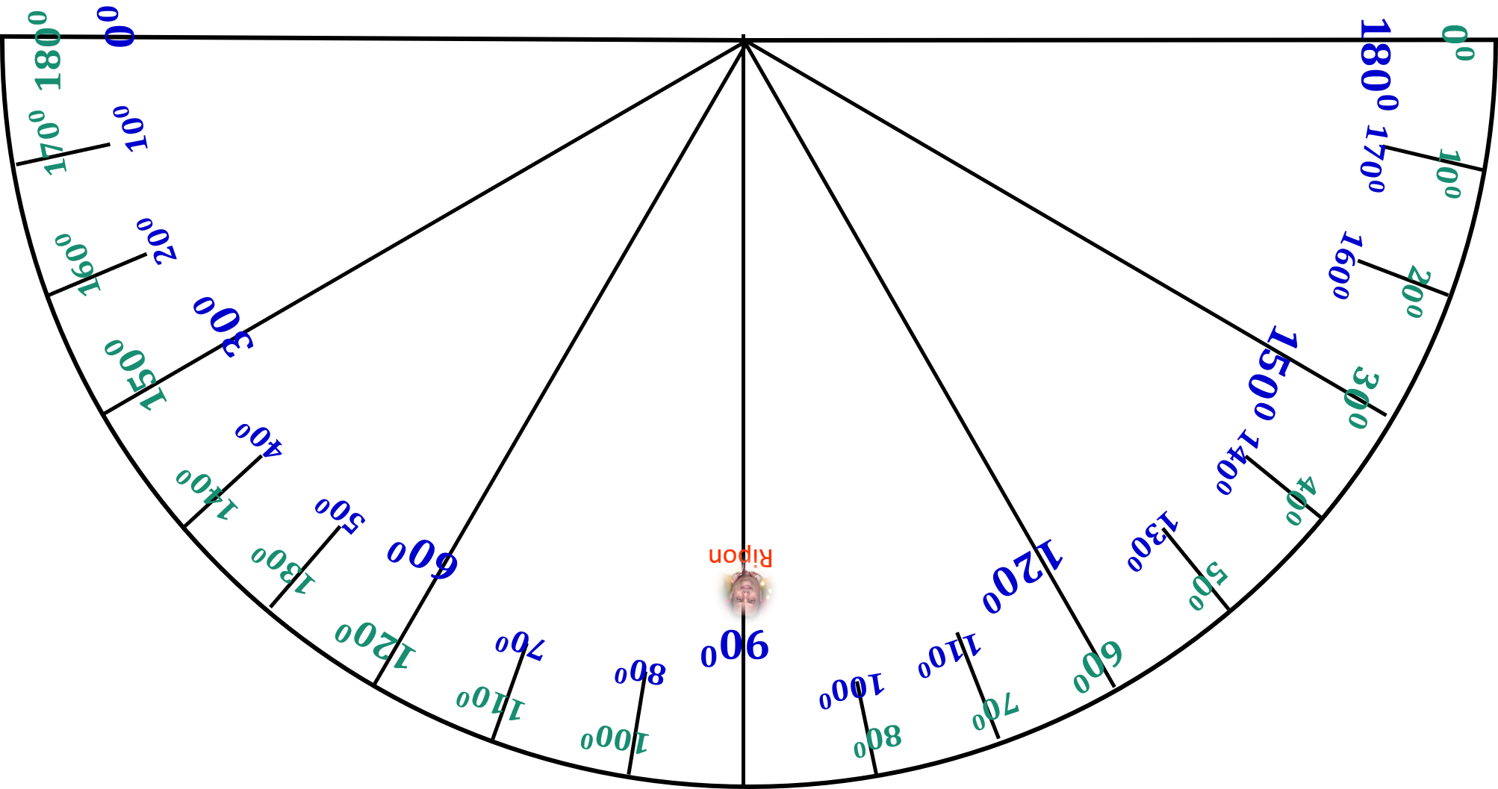
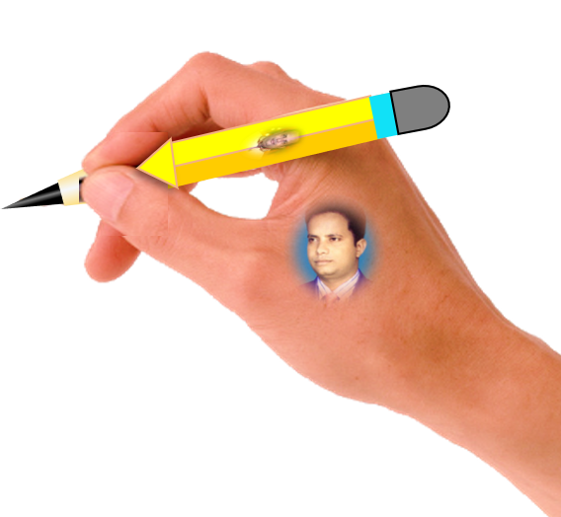
আজকের ক্লাসে স্বাগতম
Notes:
সকলকে স্বাগত জানানো।

Slide 2
শিক্ষক পরিচিতি
রিপন চন্দ্র নায়ক
সহকারী শিক্ষক (গণিত )
রাণাপিং আদর্শ উচ্চ বিদ্যালয় ও কলেজ,
গোলাপগঞ্জ, সিলেট।
$$Email:riponnayak$$
$@gmail.com$
Notes:
শিক্ষক পরিচিতি।

Slide 3
পাঠ পরিচিতি
শ্রেণিঃ নবম ও দশম
বিষয়ঃ গণিত
অধ্যায়ঃ সপ্তম
সময়ঃ 45 মিনিট
তারিখঃ 29/০8/২০20
Notes:
পাঠ পরিচিতি।

Slide 4
শিখন ফল
পাঠদান শেষে শিক্ষার্থীরা ----
১।
পেন্সিল কম্পাসের সাহায্যে একটি নির্দিষ্ট রেখাংশের সমান রেখাংশ অঙ্কন করতে পারবে ।
২।
একটি নির্দিষ্ট কোণের সমান কোণ অঙ্কন করতে পারবে।
৩।
ত্রিভুজের ভূমি, ভূমি সংলগ্ন একটি কোণ ও অপর দুই বাহুর সমষ্টি দেওয়া থাকলে, বিবরণসহ ত্রিভুজটি অঙ্কন করতে পারবে।
Notes:
আজকের পাঠের শিখনফল

Slide 5
সম্পাদ্য অঙ্কনের জন্য যে Basic অঙ্কনগুলো অবশ্যই শিখতে হবে।
১। একটি নির্দিষ্ট রেখাংশের সমান রেখাংশ অঙ্কন বা রশ্মি থেকে রেখাংশ কেটে নেয়া।
২। একটি নির্দিষ্ট রেখাংশকে সমদ্বিখণ্ডিত করা বা সমান চারভাগে ভাগ করা।
৩। একটি নির্দিষ্ট রেখাংশকে সমান তিনভাগে বা সমান পাঁচভাগে ভাগ করা।
৪। একটি নির্দিষ্ট রেখা/রেখাংশের যেকোনো বিন্দুতে লম্ব অঙ্কন করা।
৫। একটি নির্দিষ্ট রেখা/রেখাংশের বহিঃস্থ যেকোনো বিন্দুতে থেকে লম্ব অঙ্কন করা।
৬। রেখা/রেখাংশের সমান্তরাল অন্য একটি রেখা/রেখাংশ অঙ্কন করা।
৭। একটি নির্দিষ্ট কোণের সমান কোণ অঙ্কন করা।
৮। একটি নির্দিষ্ট কোণকে সমদ্বিখণ্ডিত করা।
৯। পেন্সিল কম্পাসের সাহায্যে ${30}^{0}$, ${45}^{0}$, ${60}^{0}$, ${75}^{0}$, ${90}^{0}$, ${105}^{0}$, ${120}^{0}$ কোণ অঙ্কন করা।
১০। যেকোনো ব্যাসার্ধ নিয়ে বৃত্ত ও বৃত্তচাপ অঙ্কন করা।
Notes:
সম্পাদ্য অঙ্কনের বেসিকসমূহ

Slide 6
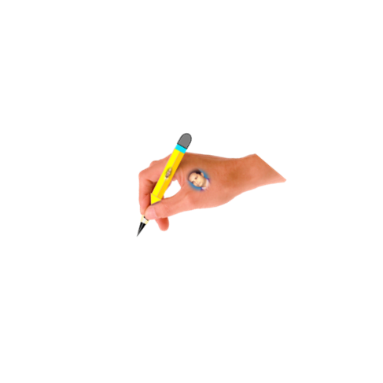
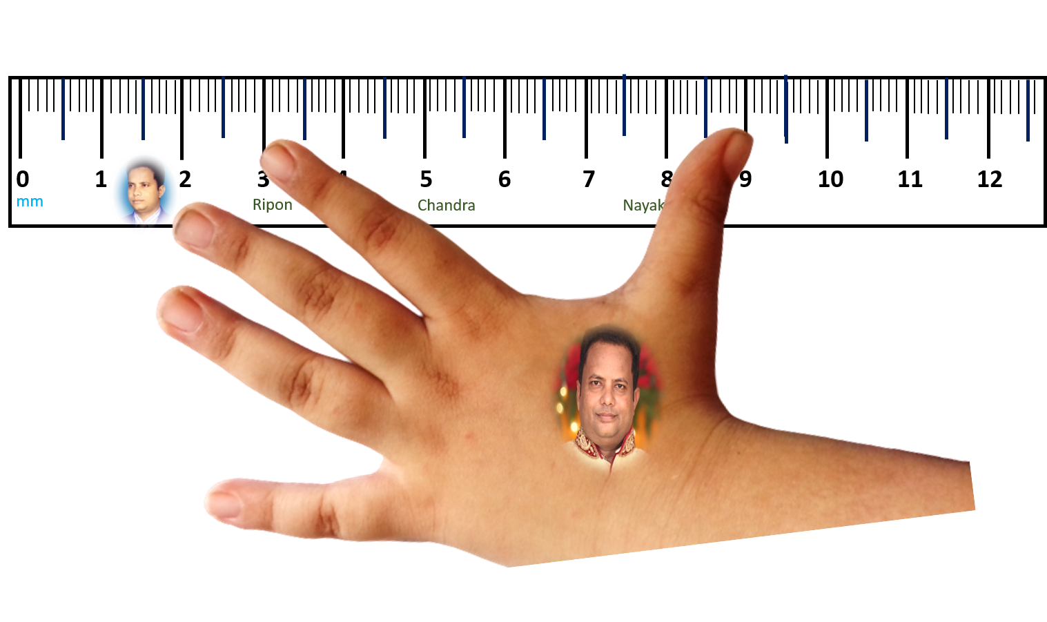
সম্পাদ্যের বেসিক -১
১। একটি নির্দিষ্ট রেখাংশের সমান রেখাংশ অঙ্কন করো।
$6$ সে.মি.
$$a$$
$$a$$
$$B$$
$$X$$
$$A$$
বিশেষ নির্বচনঃ মনেকরি, $a=6$ সে.মি.। $a$ এর সমান একটি রেখাংশ আঁকতে হবে।
বিশেষ নির্বচনঃ মনেকরি, একটি নির্দিষ্ট রেখাংশ $a=6$ সে.মি.। $a$ এর সমান একটি রেখাংশ আঁকতে হবে।
অঙ্কনঃ যেকোনো একটি রশ্মি $AX$ নিই। $A$ কে কেন্দ্র করে $a$ এর সমান ব্যাসার্ধ নিয়ে একটি
অঙ্কনঃ যেকোনো একটি রশ্মি $AX$ থেকে $AB=a$ নিই।
অঙ্কনঃ যেকোনো একটি রশ্মি $AX$ থেকে $a$ এর সমান করে $AB$ রেখাংশ কেটে নিই।
বৃত্তচাপ আঁকি। বৃত্তচাপটি $AX$ কে $B$ বিন্দুতে ছেদ করে। তাহলে $AB$-ই নির্ণেয় রেখাংশ।
Notes:
১। একটি নির্দিষ্ট রেখাংশের সমান রেখাংশ অঙ্কন

Slide 7
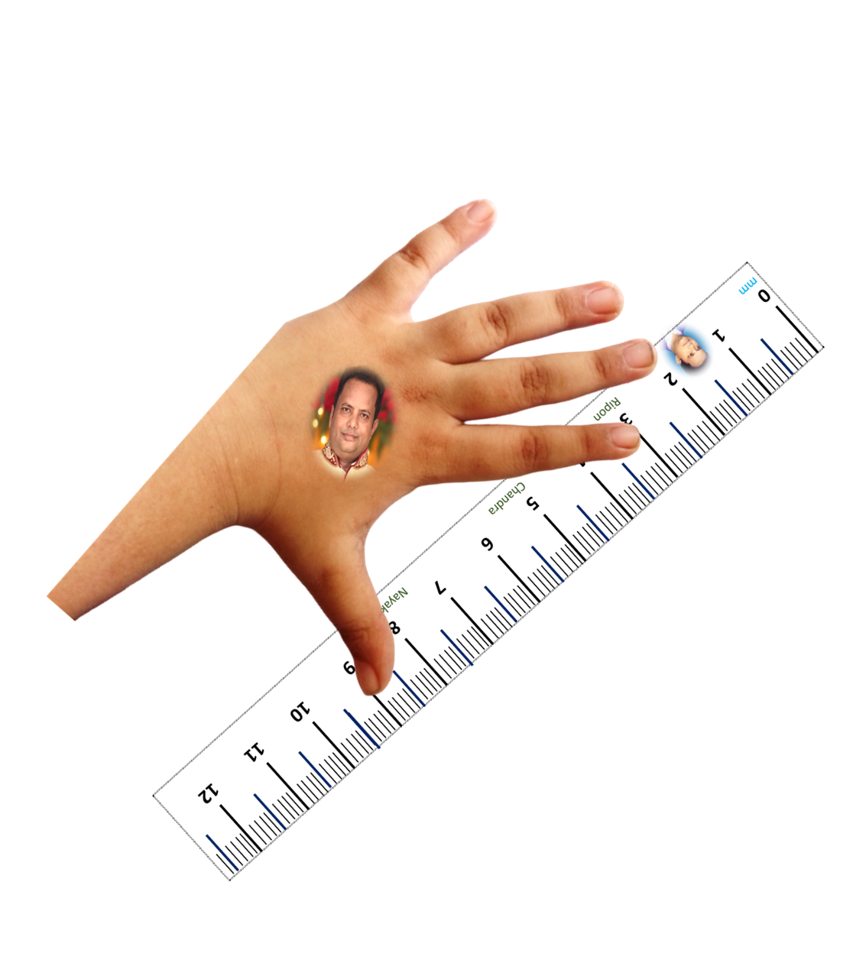
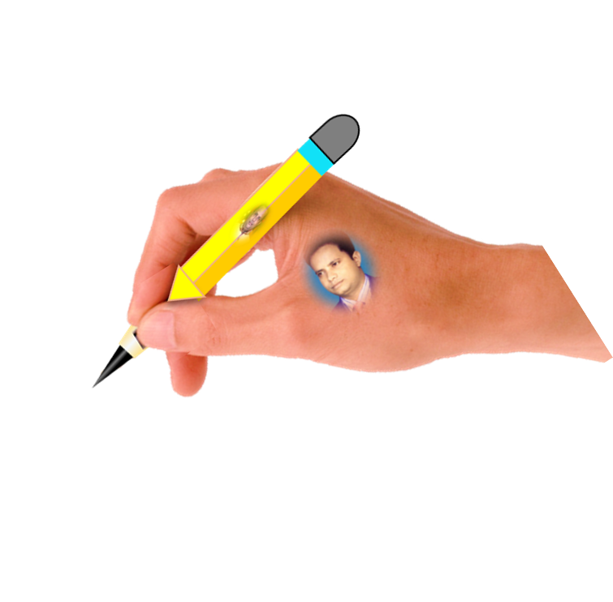
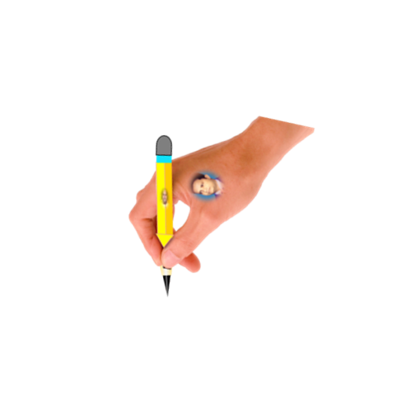
সম্পাদ্যের বেসিক -7
2। একটি নির্দিষ্ট কোণ দেওয়া আছে। এর সমান কোণ আঁকতে হবে।
$A$
$x$
মনেকরি, একটি নির্দিষ্ট কোণ $∠x$ দেওয়া আছে।
এর সমান কোণ আঁকতে হবে।
$x$
$B$
$C$
$∠ABC$হলো $∠x$ এর সমান।
Notes:
১। একটি নির্দিষ্ট কোণের সমান কোণ অঙ্কন।

Slide 8
2। একটি নির্দিষ্ট কোণ দেওয়া আছে। এর সমান কোণ আঁকতে হবে।
$A$
$x$
$x$
মনেকরি, একটি নির্দিষ্ট কোণ $∠x$ দেওয়া আছে।
এর সমান কোণ আঁকতে হবে।
$x$
$B$
$C$
Notes:
কোণের সমান কোণ অঙ্কন প্রদর্শন ।

Slide 9
3। ত্রিভুজের ভূমি, ভূমি সংলগ্ন একটি কোণ ও অপর
দুই বাহুর সমষ্টি দেওয়া আছে। ত্রিভুজটি আঁকতে হবে।
$$a$$
$$x$$
$$s$$
মনেকরি, কোনো ত্রিভুজের ভূমি $a$
ভূমি সংলগ্ন একটি কোণ $∠x$
এবং অপর দুই বাহুর সমষ্টি $s$ দেওয়া আছে।
ত্রিভুজটি আঁকতে হবে।
Notes:
প্রশ্নের ব্যাখ্যা প্রদান।

Slide 10
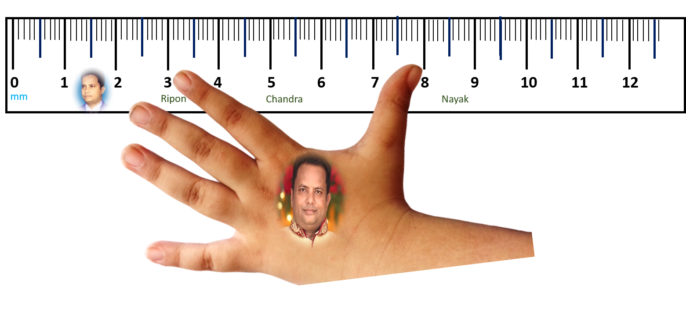
3। ত্রিভুজের ভূমি, ভূমি সংলগ্ন একটি কোণ ও অপর দুই বাহুর সমষ্টি
দেওয়া আছে। ত্রিভুজটি আঁকতে হবে।
$a$
$s$
মনেকরি, কোনো ত্রিভুজের ভূমি $a$, ভূমি সংলগ্ন
একটি কোণ $∠x$ ও অপর দুই বাহুর সমষ্টি $s$
দেওয়া আছে। ত্রিভুজটি আঁকতে হবে।
$x$
Notes:
প্রদত্ত তথ্য অঙ্কন।

Slide 11
3। ত্রিভুজের ভূমি, ভূমি সংলগ্ন একটি কোণ ও অপর দুই বাহুর সমষ্টি
দেওয়া আছে। ত্রিভুজটি আঁকতে হবে।
$a$
$s$
মনেকরি, কোনো ত্রিভুজের ভূমি $a$, ভূমি সংলগ্ন
একটি কোণ $∠x$ ও অপর দুই বাহুর সমষ্টি $s$
দেওয়া আছে। ত্রিভুজটি আঁকতে হবে।
$x$
$B$
$E$
Notes:
অপর দুই বাহুর সমষ্টি আগে বা পরে নেওয়া যায় এবং রশ্মি অঙ্কন।

Slide 12
3। ত্রিভুজের ভূমি, ভূমি সংলগ্ন একটি কোণ ও অপর দুই বাহুর সমষ্টি
$F$
দেওয়া আছে। ত্রিভুজটি আঁকতে হবে।
$a$
$s$
$x$
$x$
$B$
$$a$$
$$C$$
$E$
অঙ্কনের বিবরণঃ যেকোনো একটি রশ্মি $BE$ থেকে ভূমি $a$ এর সমান করে $BC$রেখাংশ কেটে নিই।
$BC$রেখাংশের $B$ বিন্দুতে $∠x$ এর এর সমান করে $∠CBF$ আঁকি।
Notes:
রেখাংশের সমান রেখাংশ অঙ্কন এবং কোনের সমান কোণ অঙ্কন।

Slide 13
3। ত্রিভুজের ভূমি, ভূমি সংলগ্ন একটি কোণ ও অপর দুই বাহুর সমষ্টি
$F$
দেওয়া আছে। ত্রিভুজটি আঁকতে হবে।
$D$
$a$
$s$
$s$
$x$
$x$
$B$
$$a$$
$$C$$
$E$
$BF$ রশ্মি থেকে অপর দুই বাহুর সমষ্টি $s$ এর সমান করে $BD$ অংশ কেটে নিই।
$D$ , $C$যোগ করি।
Notes:
BFরশ্মি থেকে BD রেখাংশ কেটে নেওয়া এবং D,C যোগ করা।

Slide 14
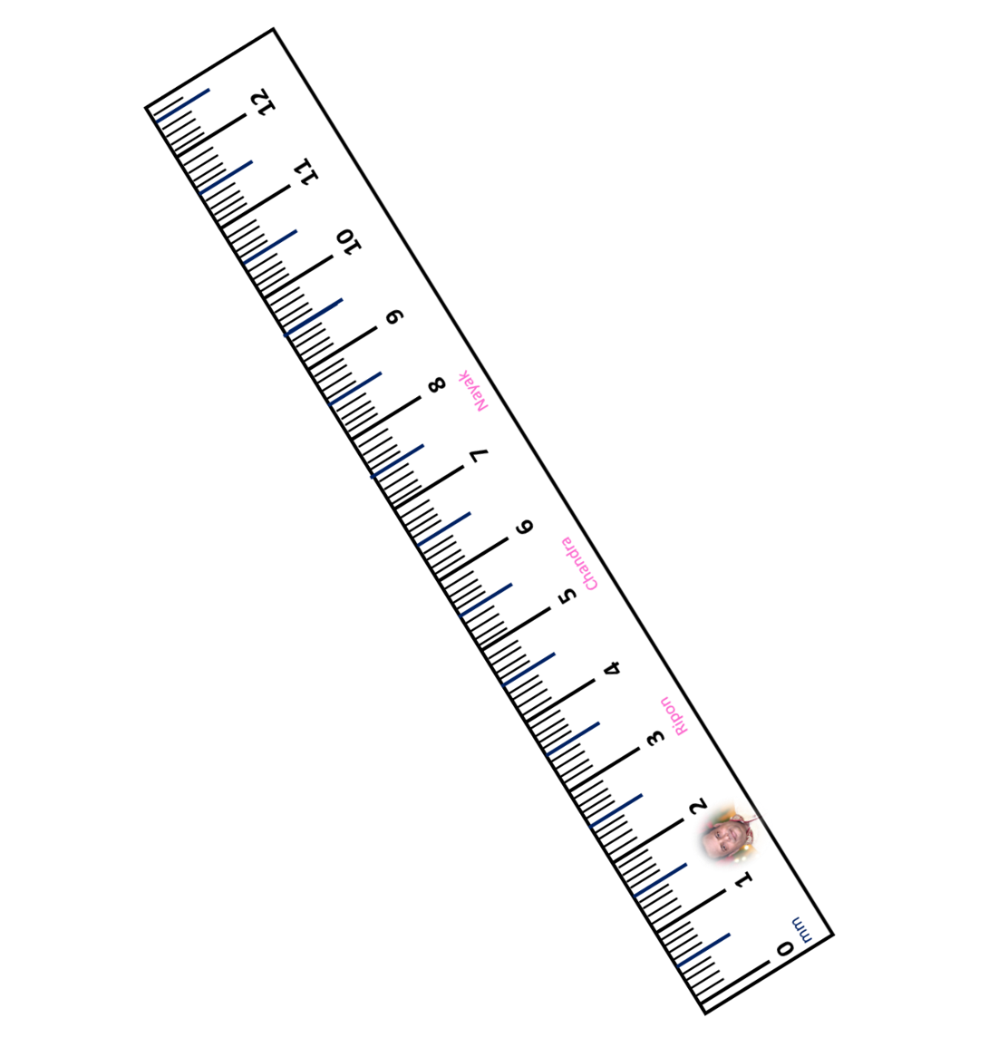
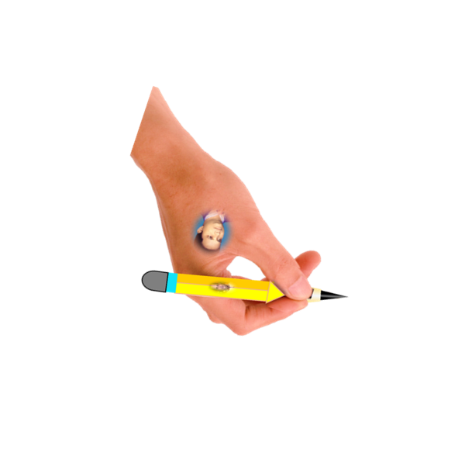
3। ত্রিভুজের ভূমি, ভূমি সংলগ্ন একটি কোণ ও অপর দুই বাহুর সমষ্টি
$F$
দেওয়া আছে। ত্রিভুজটি আঁকতে হবে।
$D$
$a$
$G$
$s$
$s$
$x$
$x$
$B$
$$a$$
$$C$$
$E$
Notes:
কোণের সমান কোণ অঙ্কনের ব্যাখ্যা, তারপর কোণের সমান কোণ অঙ্কন।

Slide 15
3। ত্রিভুজের ভূমি, ভূমি সংলগ্ন একটি কোণ ও অপর দুই বাহুর সমষ্টি
$F$
দেওয়া আছে। ত্রিভুজটি আঁকতে হবে।
$D$
$a$
$G$
$s$
$A$
$s$
$A$
$x$
$x$
$B$
$$a$$
$$C$$
$E$
$C$ বিন্দুতে $DC$ রেখাংশের যে পাশে $B$ বিন্দু আছে, সেই পাশে $∠BDC$ এর সমান করে $∠DCG$ আঁকি।
$CG$ রশ্মি $BD$ কে $A$ বিন্দুতে ছেদ করে।
তাহলে $∆ABC$ ই নির্ণেয় ত্রিভুজ।

Slide 16
3। ত্রিভুজের ভূমি, ভূমি সংলগ্ন একটি কোণ ও অপর দুই বাহুর সমষ্টি
$F$
দেওয়া আছে। ত্রিভুজটি আঁকতে হবে।
$D$
$a$
$G$
$s$
$A$
$s$
$A$
$x$
$x$
$B$
$$a$$
$$C$$
$E$
Notes:
AD ও AC বাহুদ্বয় সমান প্রর্শন।

Slide 17
3। ত্রিভুজের ভূমি, ভূমি সংলগ্ন একটি কোণ ও অপর দুই বাহুর সমষ্টি
$F$
দেওয়া আছে। ত্রিভুজটি আঁকতে হবে।
$D$
$a$
$G$
$s$
$s$
$A$
$x$
$x$
$B$
$$a$$
$$C$$
$E$
$BC$রেখাংশের $B$ বিন্দুতে $∠x$ এর এর সমান করে $∠CBF$ আঁকি।
$D$ , $C$যোগ করি। $C$ বিন্দুতে $DC$ রেখাংশের যে পাশে $B$ বিন্দু আছে,
$BF$ রশ্মি থেকে অপর দুই বাহুর সমষ্টি $s$ এর সমান করে $BD$ অংশ কেটে নিই।
সেই পাশে $∠BDC$ এর সমান করে $∠DCG$ আঁকি। $CG$ রশ্মি $BD$ কে $A$ বিন্দুতে ছেদ করে।
তাহলে $∆ABC$ ই নির্ণেয় ত্রিভুজ।
অঙ্কনের বিবরণঃ যেকোনো একটি রশ্মি $BE$ থেকে ভূমি $a$ এর সমান করে $BC$রেখাংশ কেটে নিই।
Notes:
পুরো অঙ্কনের বিবরণ।

Slide 18
বাড়ীর কাজ
১। $a=3.5$ সে.মি., $s=8$ সে.মি.এবং $∠x={60}^{0}$একটি কোণ।
এমন একটি ত্রিভুজ অঙ্কন কর, যার ভূমির দৈর্ঘ্য $a$ , ভূমি সংলগ্ন কোণ $∠x$এবং অপর দুই বাহুর সমষ্টি $s$ এর সমান। [ অঙ্কনের চিহ্ন ও বিবরণ আবশ্যক]
RCN
Ripon Chandra Nayak, Ranaping Adarsha High School & College, Golapganj, Sylhet.
Notes:
বাড়ীর কাজ।

Slide 19
সকলকে ধন্যবাদ
Ripon Chandra Nayak, Ranaping Adarsha High School & College, Golapganj, Sylhet.
সবাই ভালো থেকো।
Notes:
সকলকে ধন্যবাদ দিয়ে ক্লাস সমাপ্ত ঘোষণা।

